Slide 1
IM138/9 Interaktivní média - panel odborníků
metody zakončení
podmínky zakončení

Slide 2
Zakončení - podmínky
11 přednášek, 11 hostů
minimum 7x účastí
dálkaři – individuálně
záznamy nám (stále) pilotně zařizuje Kancelář Elearningu - KE

Slide 3
#TIMpanel – podzimní semestr 2016
Novinky:
Přechod na web umbraco
Zpracovat vše ze záznamů KE
Media
FB eventy

Slide 4
Metody ukončení
Téma z přednášek formou wiki-hesla
Rozhovor s odborníkem
Vlastní téma typu wiki-heslo (po schválení)

Slide 5
Metody ukončení
Téma z přednášek formou wiki-hesla
výběr tématu na gdrive doc (s tématy)
2-4 NS (1 NS = 1800 znaků vč. mezer)
alespoň jedna přímá citace
alespoň 3 zdroje
konzistentní citační aparát ( klidně využijte citace.com )
pozor na citace webových odkazů, jen odkaz nestačí
odevzdává se do odevzdávárny k danému termínu
pak vám přijde hromadný feedback
opravy zanášíte do odevzdávárny k dalšímu termínu

Slide 6
Metody ukončení
Rozhovor s odborníkem
rozsah dle rozhovoru (alespoň 2 NS)
k tématu, vyvarujte se sugestivních otázek
diktafon / předem otázky
přepis
schválení u autora
finální rozhovor
konzistentní citační aparát ( klidně využijte citace.com )
odevzdává se do odevzdávárny k danému termínu
pak vám přijde hromadný feedback
opravy zanášíte do odevzdávárny k dalšímu termínu

Slide 7
Metody ukončení
Vlastní téma typu wiki-heslo (po schválení)
návrh tématu na email nebo gdrive doc (s tématy)
po schválení lze pracovat na tématu
2-4 NS (1 NS = 1800 znaků vč. mezer)
alespoň jedna přímá citace
alespoň 3 zdroje
konzistentní citační aparát ( klidně využijte citace.com )
pozor na citace webových odkazů, jen odkaz nestačí
odevzdává se do odevzdávárny k danému termínu
pak vám přijde hromadný feedback
opravy zanášíte do odevzdávárny k dalšímu termínu

Slide 8
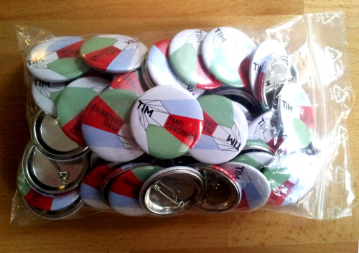
?

Slide 9
Ukázka služby

Slide 10
děkuji

